Slide 1
ТЫ И ПРОФЕССИЯ
ЭЛЕКТВНЫЕ КУРСЫ

Slide 2
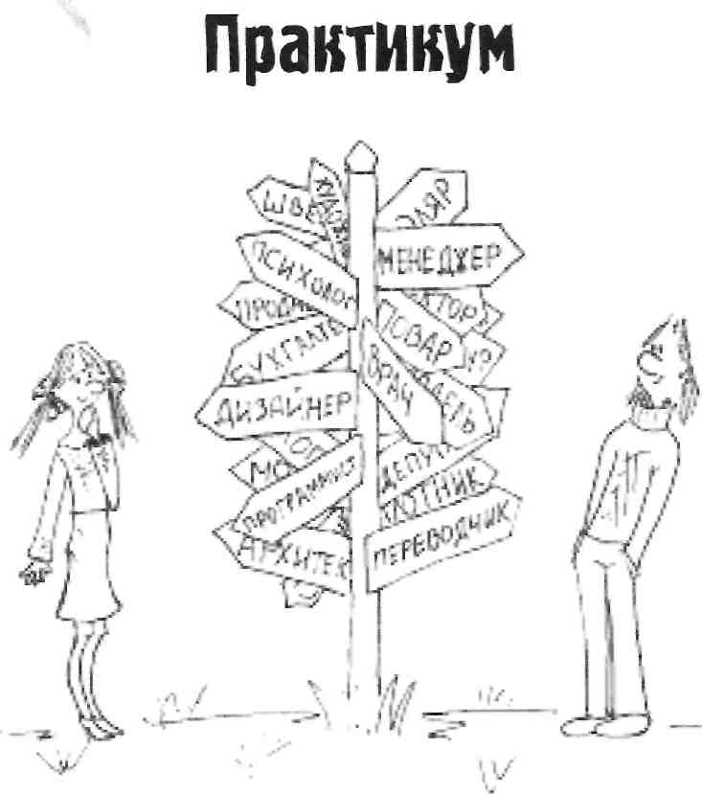
Подготовила
Швецова Е.В.,
учитель «Технологии»
средняя школа № 1

Slide 3
Диагностика склонности к исполнительскому или творческому труду
Заинтересованность и увлеченность очень помогают в любой работе. Но если исполнительской работой иногда, под влиянием жизненных обстоятельств, удается более или менее продуктивно заниматься и без них («Тружусь, только чтобы себя обеспечить; сама по себе работа мне неинтересна»), то в творческой работе без глубокой и искренней увлеченности не добьешься вообще ничего. Невозможно продуктивно творить «из-под палки» или руководствуясь исключительно желанием заработать побольше денег.

Slide 4
ИНСТРУКЦИЯ:
МЕТОДИКА А.Г. ГРЕЦОВА.
из каждой пары суждений о предполагаемом труде нужно выбрать (А или Б) одно - то, которое более применимо к тебе.

Slide 5
ОПРОСНИК
ВАРИАНТ А | ВАРИАНТ Б
1. Мне даны четкие и понятные инструкции, что и как нужно делать. | Четких инструкций о моих действиях нет, часто приходится самому додумываться, что и как делать.
2. Я часто встречаюсь на работе с неожиданными, труднопредсказуемыми ситуациями. | Ситуации, с которыми я сталкиваюсь на работе, более или менее предсказуемы.

Slide 6
ВАРИАНТ А | ВАРИАНТ Б
3. Моя работа такова, что умение хорошо выполнять ее и четкое соблюдение правил гарантированно приводит к положительным результатам. | Даже хорошо умея выполнять мою работу, нельзя быть уверенным, удастся ли достигнуть в ней положительных результатов.
4. Я готов заниматься такой работой, которая требует постоянных затрат времени и сил на дальнейшее обучение, профессиональное самосовершенствование. | Я бы хотел выучиться какой-либо профессии, а потом спокойно зарабатывать деньги, больше не тратя время и силы на дальнейшее обучение.

Slide 7
ВАРИАНТ А | ВАРИАНТ Б
5. Я бы предпочел иметь нормированный рабочий день (сколько-то часов в день я работаю, потом иду отдыхать). | Меня бы вполне устроила работа и в условиях ненормированного рабочего дня (требуется достигнуть результата, сколько бы времени на это ни потребовалось).
6. График моей работы подчинен расписанию только частично; в значительной степени я сам определяю, где и когда выполнять свой труд. | График моей работы подчинен четкому расписанию: я всегда знаю, когда, где я должен находиться и что именно делать.

Slide 8
ВАРИАНТ А | ВАРИАНТ Б
7. Работа и досуг для меня четко разделены: я либо тружусь, либо отдыхаю. | У меня нет четкого разделения труда и досуга: даже отдыхая, я часто думаю о работе.
8. Даже когда рабочий день закончен, мне бы не хотелось прекращать думать о своем труде. | Моя работа завершается в момент окончания рабочего дня, я больше не вспоминаю о ней, пока не настанет следующий день.

Slide 9
ВАРИАНТ А | ВАРИАНТ Б
9. Работа для меня - это не самостоятельная цель, а средство достижения других жизненных целей (заработать на что-то, повысить свой статус в глазах других людей и т. п.). | Работа ценна для меня сама по себе, вне связи с теми возможностями, которые она дает (например, с заработками).
10. Я бы все равно продолжил трудиться, даже если бы в моем распоряжении оказалась крупная сумма денег, позволяющая обеспеченно жить, не работая. | Окажись в моем распоряжении достаточно денег (например, благодаря наследству или крупному выигрышу в лотерею), я бы прекратил работать, а занялся другими, более интересными делами.

Slide 10
ОБРАБОТКА РЕЗУЛЬТАТОВ
О предпочтении исполнительского труда свидетельствуют выборы варианта «А» в парах с нечетными номерами и варианта «Б» - с четными.
Творческого - наоборот («Б» в парах с нечетными номерами и «А» с четными). Каждый ваш выбор оценивается в один балл. Проведите сортировку данных по образцу ключа.

Slide 11
КЛЮЧ
ИСПОЛНИТЕЛЬСКИЙ ТРУД |  |  | ТВОРЧЕСКИЙ ТРУД
1 | + |  | 1 |  | +
2 |  | + | 2 | +
3 | + |  | 3 |  | +
4 |  | + | 4 | +
5 | + |  | 5 |  | +
6 |  | + | 6 | +
7 | + |  | 7 |  | +
8 |  | + | 8 | +
9 | + |  | 9 |  | +
10 |  | + | 10 | +
 | ИТОГ |  |  | ИТОГ

Slide 12
АНАЛИЗ РЕЗУЛЬТАТОВ
Подсчитайте набранные суммы отдельно для исполнительского и творческого труда и оцените свой выбор:
0-1: такая работа активно отвергается
2-3: склонность не выражена
4-6: склонность на среднем уровне
7-8: выраженная склонность
9-10: ярко выраженная склонность

Slide 13
ИНТЕРПРИТАЦИЯ РЕЗУЛЬТАТОВ:
ИСПОЛНИТЕЛЬСКИЙ ТРУД
Исполнительский труд подразумевает, что работник будет действовать в более или менее предсказуемых ситуациях, по четко заданным правилам, инструкциям. Типичные примеры таких профессий: кассир, бухгалтер, работник справочной службы. Когда человек занимается подобной работой, проявления творчества с его стороны оказываются нежелательны, а иногда даже опасны. Представь себе, к чему может привести ситуация, когда медсестра, вместо того чтобы четко выполнять назначения врача и строго придерживаться инструкций по приготовлению препаратов для внутривенных инъекций, погрузится в творческий поиск и начнет испытывать на больном новые способы приготовления лекарств.

Slide 14
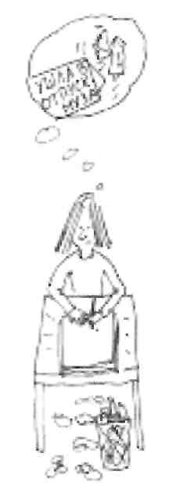
ИНТЕРПРИТАЦИЯ РЕЗУЛЬТАТОВ
ТВОРЧЕСКИЙ ТРУД
Творческие же профессии подразумевают значительную свободу действий, работать приходится в ситуациях неопределенности. В них нет, да и не может быть четких инструкций, которые бы однозначно предопределяли способы выполнения работы. Например, когда режиссер работает над очередным фильмом, никто не даст ему точных «рецептов» для подбора актеров и не предоставит готовых ответов на все те бесчисленные вопросы, которые возникнут в ходе съемок. Каждый талантливый фильм в своем роде уникален, поэтому и встающие перед режиссером и съемочной группой проблемы требуют поиска оригинальных, нешаблонных решений.

Slide 15
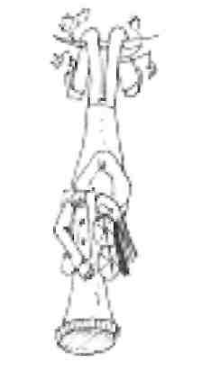
ПРИМЕЧАНИЕ
Хотелось бы пояснить: большинство видов работ, в которых нуждается общество, не творческие, а исполнительские. По признаку востребованности именно они находятся на первом месте. Так что если хочешь, чтобы именно тебе досталась творческая работа, - нужно уметь делать ее очень хорошо. И проявлять активность в ее поиске. Посмотри объявления в газетах или в Интернете о приеме на работу. Кого ищут работодатели? В основном, исполнителей. И почти не встречаются объявления о поиске на работу актеров, живописцев или писателей. Исполнительские работы более востребованы. Зато творческие обычно интереснее, и поэтому больше желающих ими заниматься. Хочешь себе творческую работу - значит, готовься к серьезной конкуренции!

Slide 16
ВЫВОДЫ:
Впечатления и знания, необходимые для творчества, накапливаются постоянно, в каждодневном жизненном опыте. И над встающими в работе проблемами такие люди тоже размышляют практически постоянно.
Следует помнить о том, что творческие профессии и творческие люди - это не одно и то же. В принципе, творчество в том или ином виде возможно в любых профессиях. Если медсестра (представитель исполнительской профессии) будет творить не в исполнении указаний врача, а в организации порядка на своем рабочем месте -это хорошо. В то же время даже в самой творческой профессии всегда присутствуют элементы исполнительского труда. Много такого труда и в любом обучении, тренировке. Поэтому обычно более результативными работниками оказываются не «чистые» творцы или исполнители, а те, у кого склонности к этим видам труда гармонично сочетаются.

Slide 17
ВЫВОДЫ:
Творческие люди стремятся к поиску неизбитых способов разрешения проблем, склонны быть оригинальными, осваивать новое, легко выходят за рамки общепринятых представлений. Часто их отличает неуемное стремление к совершенству, и, как следствие, они редко бывают удовлетворены результатом какой-либо своей или чужой работы, испытывают желание усовершенствовать ее. Если творческий человек работает на такой должности, которая требует от него чисто стереотипных, шаблонных действий (например, кассир в магазине), это может превратиться для него в настоящую пытку. Впрочем, если человек, по натуре исполнитель, оказывается на творческой работе, для него обстоятельства будут ненамного лучше. Необходимость действовать в ситуациях неопределенности, без четких инструкций, превращается для такого человека в постоянный источник стресса.

Slide 18
ВЫВОДЫ:
В то же время, творчество, ставшее основным делом жизни, -это принципиально такая же работа, как и любая другая, в ней тоже довольно много рутины и не всегда она осуществляется с вдохновением. Результат творчества выступает как товар. Поэтому творческий труд требует особой самоорганизации - независимо от того, есть вдохновение или нет; каждый очередной заказ нужно выполнить точно в срок, и не абы как, а предельно добросовестно. Выбирая творческую профессию, надо быть готовым и к тому, что в ней время не делится на праздники и будни.

